Slide 1
Kardynał
Stefan Wyszyński
Magdalena Żochowska

Slide 2
Patron
Kardynał Stefan Wyszyński jest patronem roku 2021 ogłoszonym przez Sejm i Senat RP.

Slide 3
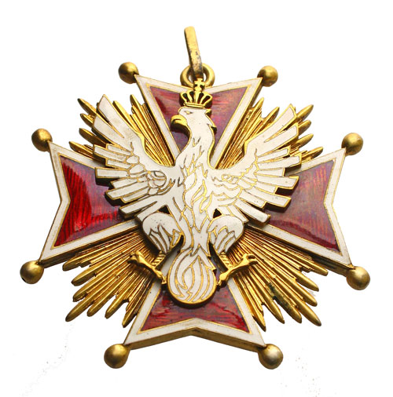
Kto to?
Stefan Wyszyński - ur. 3 sierpnia 1901 w Zuzeli, zm. 28 maja 1981 w Warszawie.
Polski duchowny rzymskokatolicki, biskup diecezjalny lubelski w latach 1946–1948, arcybiskup metropolita gnieźnieński i warszawski oraz prymas Polski w latach 1948–1981, kardynał prezbiter od 1953, zwany „Prymasem Tysiąclecia”, mąż stanu, obrońca praw człowieka, narodu i Kościoła, doktor prawa kanonicznego, kaznodzieja, publicysta, kapelan duszpasterstwa Wojska Polskiego. Twórca akcji duszpasterskich: Jasnogórskich Ślubów Narodu Polskiego czy Wielkiej Nowenny Tysiąclecia, inwigilowany przez służby bezpieczeństwa Polski Ludowej oraz umieszczony w miejscu odosobnienia przez władze komunistyczne PRL. Pośmiertnie odznaczony Orderem Orła Białego. Czcigodny Sługa Boży Kościoła katolickiego.

Slide 4
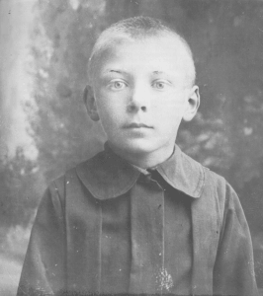
Dzieciństwo
Był drugim dzieckiem wielodzietnej rodziny rolników: Stanisława (organisty miejscowego kościoła) i Julianny z d. Karp. Tego samego dnia został ochrzczony w parafii Przemienienia Pańskiego w Zuzeli z rąk proboszcza ks. Antoniego Lipowskiego. W religijnej atmosferze domu rodzinnego uformował i pogłębił swoją wiarę, szczególnie kultu maryjnego, co było powodem wyboru przyszłej drogi życia konsekrowanego. W przemówieniu z 13 czerwca 1971 jakie wygłosił w Zuzeli tak wspominał okres dzieciństwa:
A w domu nad moim łóżkiem wisiały dwa obrazy: Matki Bożej Częstochowskiej i Matki Bożej Ostrobramskiej. I chociaż w onym czasie do modlitwy skłonny nie byłem, zawsze cierpiąc na kolana, zwłaszcza w czasie wieczornego różańca, jaki był zwyczajem naszego domu, to jednak po obudzeniu się długo przyglądałem się tej Czarnej Pani i tej Białej.

Slide 5
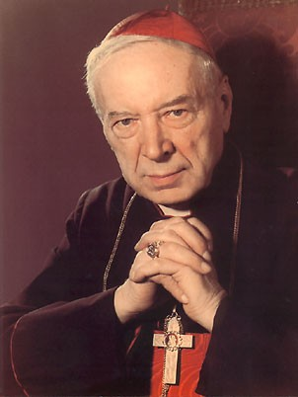
Dorosłość
Święcenia kapłańskie, które zostały przełożone z 29 czerwca z powodu jego choroby płuc, przyjął 3 sierpnia 1924r. w kaplicy Matki Bożej we włocławskiej bazylice katedralnej z rąk biskupa Wojciecha Owczarka.
W latach 1925–1929 był studentem Wydziału Prawa Kanonicznego oraz Wydziału Prawa i Nauk Ekonomiczno-Społecznych Katolickiego Uniwersytetu Lubelskiego.
Pełnił we włocławskiej kurii biskupiej funkcję promotora sprawiedliwości i obrońcy węzła małżeńskiego (1932–1938), a od 1938 był również sędzią Sądu Biskupiego.
W 1937 został powołany na członka Rady Społecznej przy prymasie Polski.
W latach 30. brał udział w kongresach (I Krajowym Kongresie Eucharystycznym w Poznaniu oraz Międzynarodowym Kongresie Chrystusa Króla w Poznaniu).
Po wybuchu II wojny światowej z polecenia biskupa Michała Kozala, późniejszego błogosławionego ukrywał się w niebezpieczeństwie aresztowania przez Gestapo w różnych miejscowościach.
Następnie został kapelanem niewidomych w Kozłówce i Żułowie. W czerwcu 1942 udał się do Lasek, zostając kapelanem Zakładu dla Niewidomych, którym był do 1945. W okresie powstania warszawskiego pod pseudonimem „Radwan III” był kapelanem Armii Krajowej w grupie „Kampinos” i szpitalu powstańczym w Laskach. W 1943 objął kierownictwo duchowe grupy młodzieży żeńskiej nazywanej „Ósemką” lub Instytutem Świeckim Pomocnic Maryi Jasnogórskiej Matki Kościoła.

Slide 6
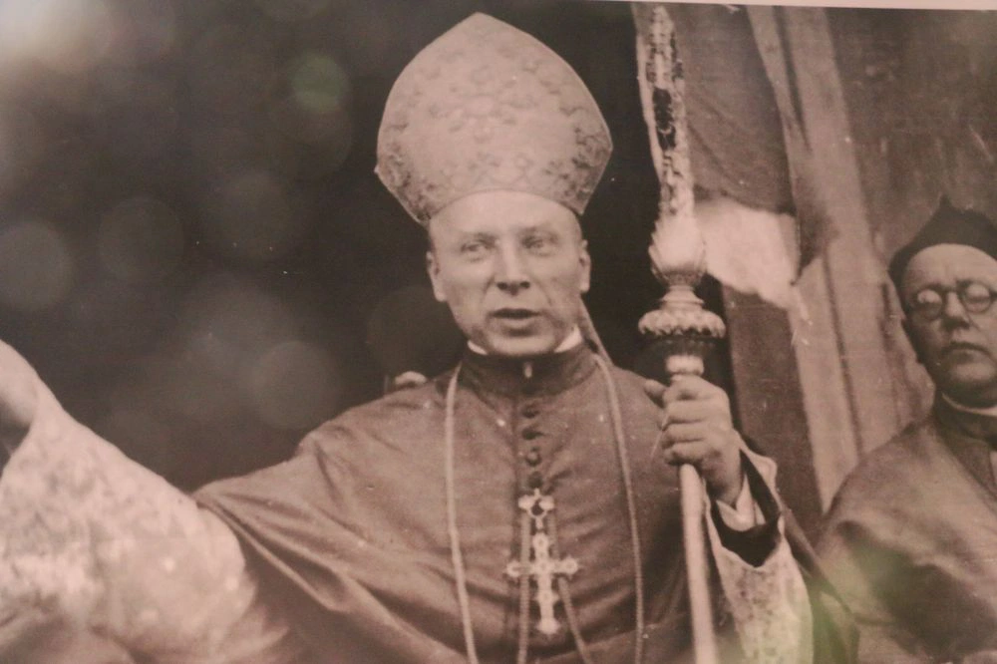
Biskup Lubelski
Po zakończeniu wojny wrócił do Włocławka, gdzie organizował Wyższe Seminarium Duchowne i 19 marca 1945 został jego rektorem.
4 marca 1946 został prekonizowany przez papieża Piusa XII biskupem diecezjalnym diecezji lubelskiej. Święcenia biskupie otrzymał 12 maja z rąk kard. Augusta Hlonda

Slide 7
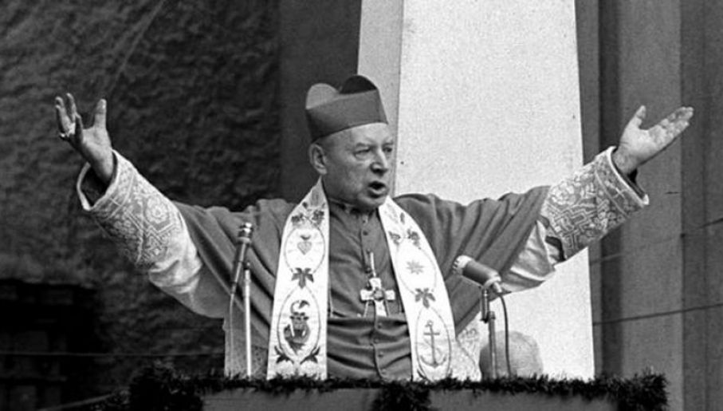
Prymas Polski
W archiwum prymasowskim w Warszawie znajduje się ostatnia wola będącego u schyłku życia prymasa Polski Augusta Hlonda, podyktowana osobistemu sekretarzowi ks. Antoniemu Baraniakowi, w której prosi listem do papieża Piusa XII o mianowanie swoim następcą biskupa lubelskiego Stefana Wyszyńskiego. 12 listopada 1948 papież Pius XII na konsystorzu w Rzymie mianował arcybiskupem metropolitą gnieźnieńskim i warszawskim, a tym samym prymasem Polski, bp. Stefana Wyszyńskiego. 29 listopada 1952 podano wiadomość o wyniesieniu przez papieża Piusa XII do godności kardynała, prymasa Polski, a 12 stycznia 1953 na tajnym konsystorzu w Rzymie został nominowany ostatecznie kardynałem oraz członkiem kolegium kardynalskiego. Brał udział w czterech konklawe: w 1958, 1963 oraz w sierpniu i październiku 1978. W 1958, kiedy oddano na niego kilka głosów, i w 1963 był jedynym przedstawicielem Europy Wschodniej.

Slide 8
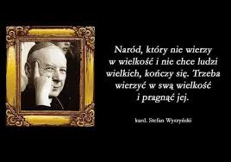
Konflikt Kościoła z państwem
We wczesnych latach 50., w okresie napięć między państwem a Kościołem polityka władz PRL, zależnych od ZSRR, zmierzała do złamania opozycji i wszelkich niezależnych instytucji. W ramach represji komunistów wobec Kościoła katolickiego zapadła decyzja o internowaniu prymasa. 8 maja 1953 na Konferencji Episkopatu Polski w Krakowie uchwalono z jego inicjatywy treść listu do rządu, który przeszedł do historii pod nazwą Non possumus, wyrażającego stanowczy sprzeciw wobec rażącego łamania przez rząd zawartych wcześniej porozumień, a który stał się m.in. jednym z powodów jego późniejszego zatrzymania.
Późnym wieczorem 25 września 1953 Wyszyński został zatrzymany w tzw. małym salonie papieskim. Z rzeczy osobistych zabrał ze sobą tylko różaniec i brewiarz. Był przetrzymywany w katolickich klasztorach z siostrą zakonną Marią Leonią Graczyk i księdzem Stanisławem Skorodeckim. W czasie październikowego przesilenia politycznego w 1956 został zwolniony z internowania i powrócił 28 października do Warszawy. 8 grudnia 1956 doprowadził do zawarcia nowego, korzystnego dla Kościoła, tzw. małego porozumienia z władzami, na mocy którego m.in. w szkołach przywrócono naukę religii, uchylono dekret o obsadzaniu stanowisk kościelnych z 1953 i umożliwiono powrót biskupów na ziemie zachodnie i północne.

Slide 9
Choroba
W połowie marca 1981 u Wyszyńskiego rozpoznano chorobę nowotworową. Mimo starań lekarzy nie dało się zahamować jej rozwoju. 16 maja 1981 prymas przyjął sakrament namaszczenia chorych. Po przyjęciu sakramentu zwrócił się do zebranych przy łóżku, nawiązując m.in. do zamachu na życie papieża Jana Pawła II, który miał miejsce 13 maja:
Uważam, że powinienem dzielić dolę Ojca Świętego, który wprawdzie później, ale włączył się w moje cierpienia.

Slide 10
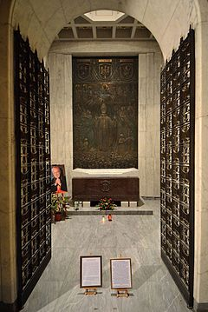
Pogrzeb
Pogrzeb prymasa, nazywany także królewskim, zgromadził w stolicy tysiące ludzi, zarówno wierzących, jak i niewierzących.
Uroczystości pogrzebowe, którym przewodniczył sekretarz Stanu Watykanu kard. Agostino Casaroli odbyły się 31 maja. Ceremonia rozpoczęła się liturgią żałobną w kościele seminaryjnym przy Krakowskim Przedmieściu, z którego następnie ruszył kondukt żałobny z udziałem delegacji oficjalnych kościelnych i świeckich oraz tłumów ludzi. Na czele oficjalnej delegacji władz Polskiej Rzeczypospolitej Ludowej stał przewodniczący Rady Państwa Henryk Jabłoński, a towarzyszyli mu: marszałek Sejmu Stanisław Gucwa oraz członkowie Rady Państwa, Rady Ministrów i inni wysocy urzędnicy państwowi. Na czele delegacji NSZZ „Solidarność” stał przewodniczący Związku Lech Wałęsa.
Kondukt żałobny doszedł do placu Zwycięstwa, gdzie odbyła się msza święta pod przewodnictwem kard. Casarolego, który wygłosił przemówienie w języku polskim. Następnie kard. Macharski odczytał homilię papieża Jana Pawła II oraz wygłosił własną homilię. Na zakończenie mszy przemówienie wygłosił wikariusz kapitulny archidiecezji warszawskiej bp Władysław Miziołek. Z placu Zwycięstwa kondukt ruszył do bazyliki archikatedralnej św. Jana Chrzciciela, gdzie odbyła się ostatnia część ceremonii pogrzebowej.

Slide 11
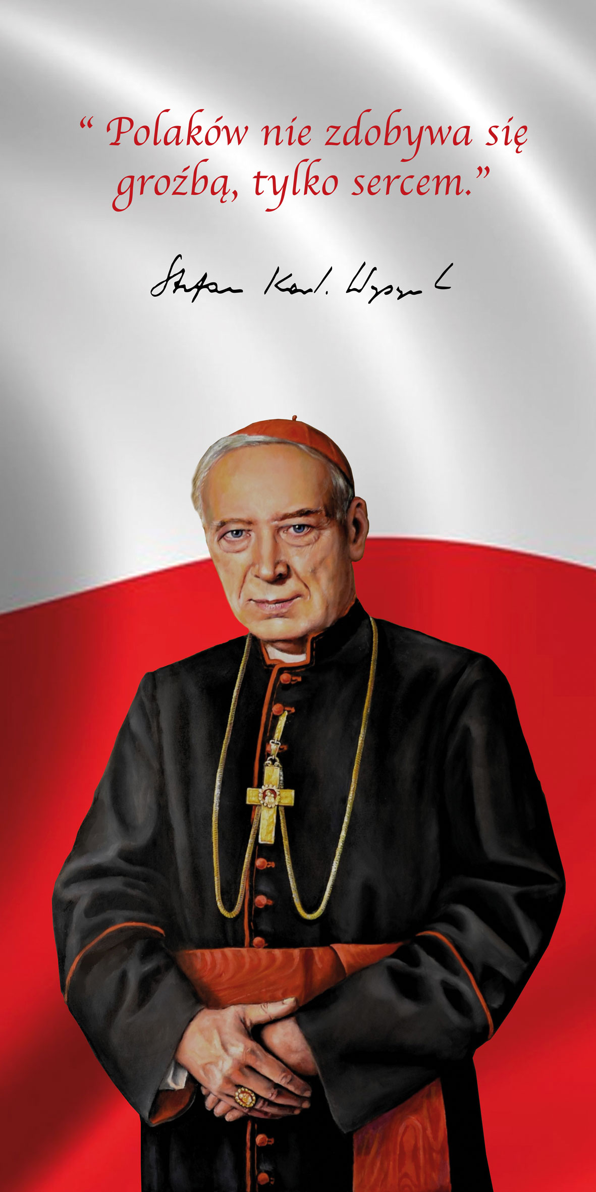
Miejsce pochówku
Trumna z ciałem prymasa została umieszczona na kamiennym sarkofagu w podziemiach archikatedry. Po przejściu przed trumną delegacji oficjalnych opuszczono ją do sarkofagu, nad którym zasunięto płytę z napisem: „Kardynał Stefan Wyszyński Prymas Polski”. Przez następne godziny przed sarkofagiem przeszły tysiące osób chcących oddać ostatni hołd prymasowi.
W 1986 sarkofag prymasa został przeniesiony z Krypty Arcybiskupów w podziemiach do poświęconej mu kaplicy, znajdującej się w lewej, północnej nawie świątyni. Nad sarkofagiem znajduje się płyta ilustrująca historię życia prymasa – od seminarium, przez pracę duchownego, walkę w oddziałach powstańczych aż do spotkania z Karolem Wojtyłą podczas jego ingresu papieskiego. Kaplica znacznie odróżnia się stylem od pozostałego wnętrza kościoła.

